Slide 1
本日お話しすること
現状報告
オブジェクト特定
座標位置の時系列データ取得
作品に含まれる動作をクラスタリング
方針
手法の評価

Slide 2
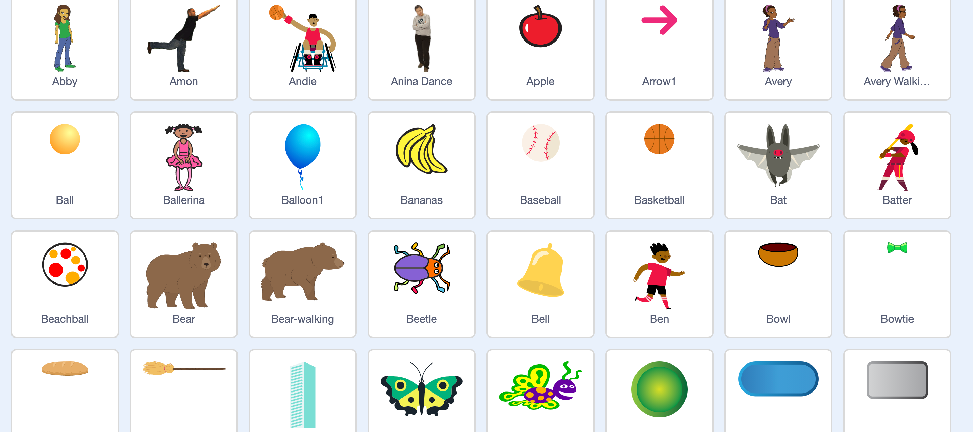
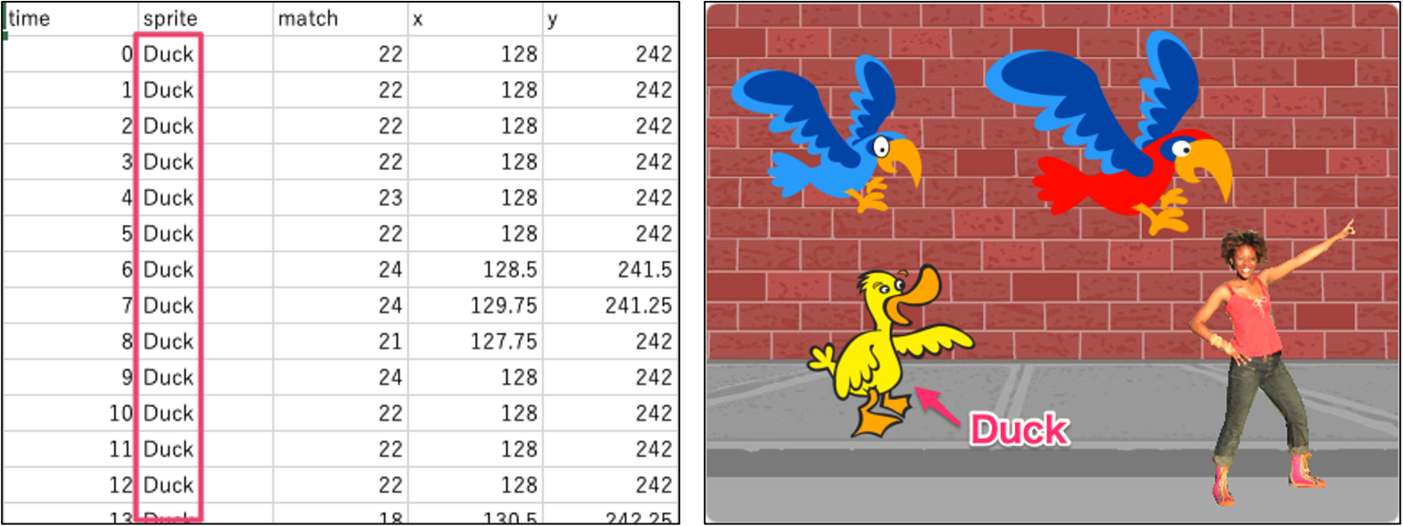
オブジェクト特定 - Scratchのデフォルト画像を利用
全てのデフォルト画像を保存
各作品で使われている画像名を取得
「２」と名前が一致するデフォルト画像をオブジェクトとして特定

Slide 3
座標位置の時系列データ取得
画像認識によって検出される4点から計算される中心点を，各フレームにおけるオブジェクトの座標位置として取得

Slide 4
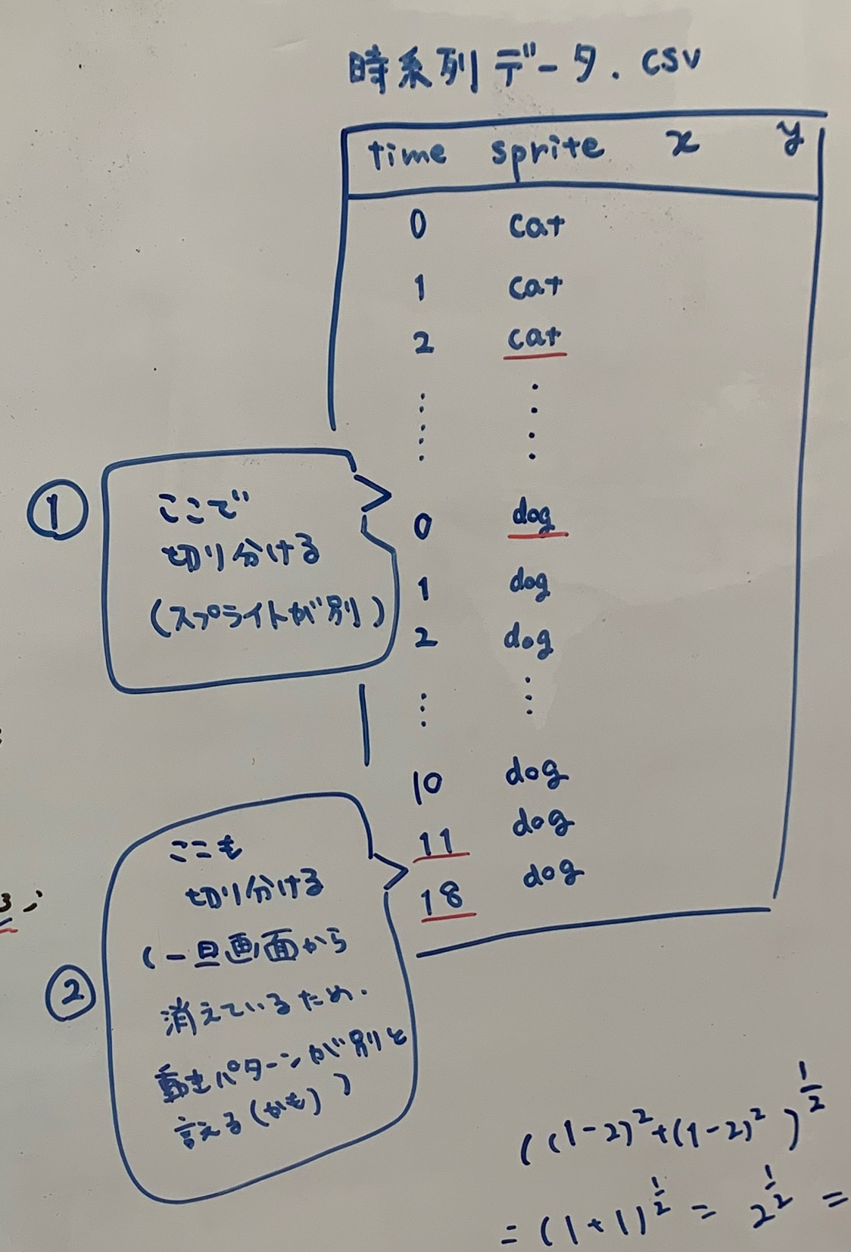
作品に含まれる動作をクラスタリング
以下のいずれかに該当する場合，各作品の時系列データを別の動作（別の時系列データ）として分割する
オブジェクトが変わっている場合
フレームから消えた場合

Slide 5
作品に含まれる動作をクラスタリング
DTWによるTimeSeriesKMeansを用いて，動作をクラスタリング
作品同士の比較から類似動作を抽出することで，作品に含まれる動作を知る
また，複雑な動作のクラスタができれば，今回目標としている複雑な動作の検索ができると考えられる

Slide 6
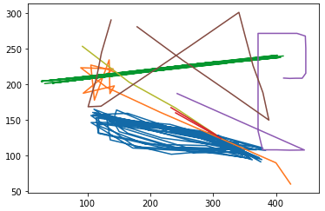
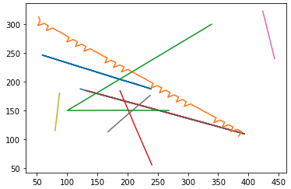
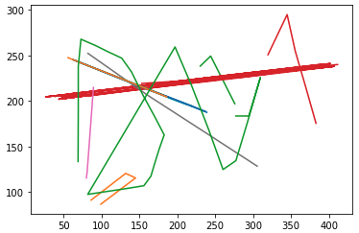
作品に含まれる動作をクラスタリング
サンプルの実行結果

Slide 7
作品に含まれる動作のクラスタリング

Slide 8
作品に含まれる動作のクラスタリング

Slide 9
作品に含まれる動作のクラスタリング

Slide 10
手法の評価
類似の閾値を決定
いくつかの閾値でクラスタリングを試し，目視で各クラスタに含まれる動作を確認

Slide 11
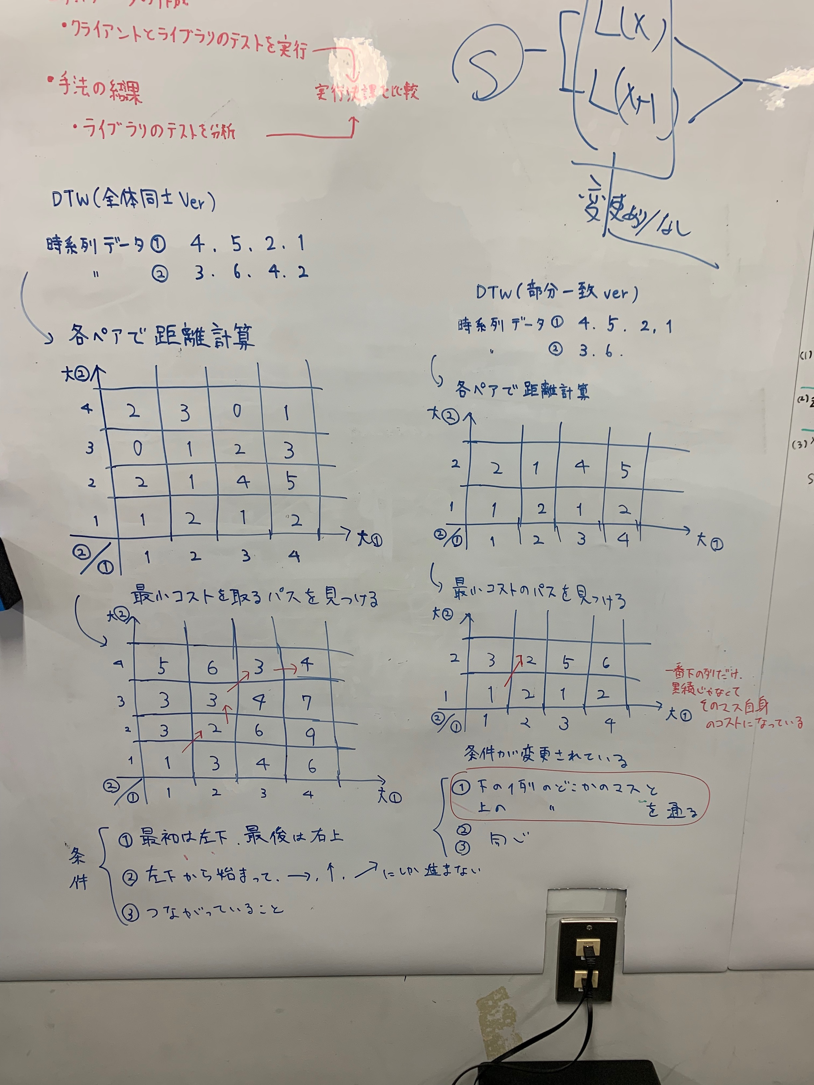
補助スライド - DTWのアルゴリズム

